Slide 1

Trucos y consejos de rendimiento en Xamarin.Forms
Javier Suárez Ruiz
@jsuarezruiz

Slide 2

Javier Suárez Ruiz
Visual Studio Technologies & Windows Platform Development MVP
Xamarin MVP
Xamarin Team Lead at Plain Concepts
Blog: http://geeks.ms/blogs/jsuarez
Email: javiersuarezruiz@hotmail.com
Twitter: @jsuarezruiz

Slide 3
Agenda
Classic vs. Forms
XamlC
Bindings
View
ListView
Layout
Fast Renderers
Custom Renders
Behaviors
Otros

Slide 4
Classic VS Forms

Slide 5


Xamarin Classic
iOS C# UI
Android C# UI
Windows C# UI
Código compartido C#
Base de código C# compartido
100% de acceso a APIs nativas
Alto rendimiento
Interfaces dependientes de código nativo

Slide 6
Xamarin.Forms
iOS C# UI
Android C# UI
Windows C# UI
UI Compartida
Código compartido C#
Más código compartido. UI XAML o C#
Data Binding & MVVM
Abstracciones (Navegación, etc.)
Rendimiento < Xamarin.Classic

Slide 7
¿Qué se suele escuchar?
Xamarin.Forms NO es apto para todo tipo de aplicaciones.
Es perfecto para aplicaciones de entrada de datos.
No es lo ideal para aplicaciones visualmente complejas.
Utilizado en fases iniciales de prototipado.
El XAML es diferente al XAML de UWP.
Es un framework aún joven.

Slide 8
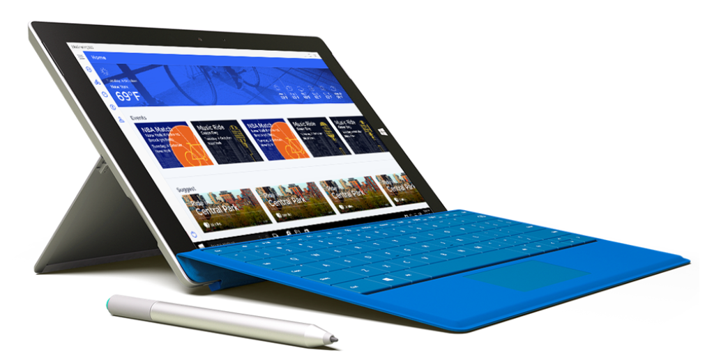
Xamarin.Forms
Xamarin.Forms permite crear aplicaciones complejas con interfaces atractivas.
93.7% code share
github.com/Microsoft/BikeSharing360_MobileApps

Slide 9
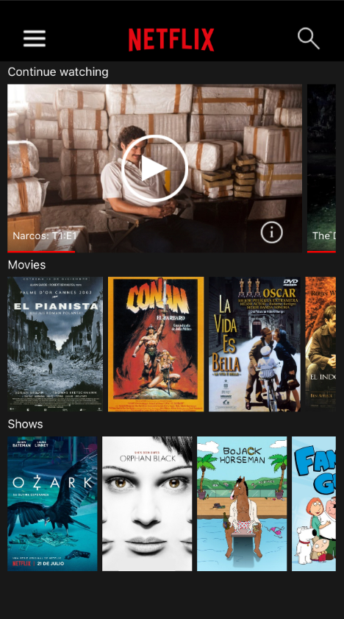

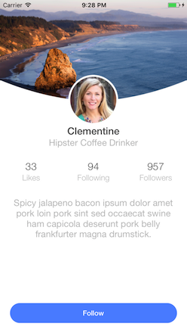
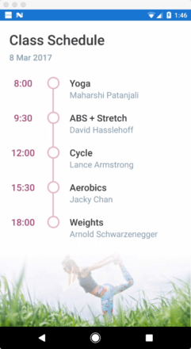
Xamarin.Forms
Xamarin.Forms permite crear aplicaciones complejas con interfaces atractivas.
github.com/jsuarezruiz/xamarin-forms-goodlooking-UI

Slide 10
Xamarin.Forms, las claves a tener en cuenta
Hay que tener en cuenta la capa de abstracción.
No se puede desarrollar absolutamente todo sin pensar en que hay “debajo”.
Hay que utilizar los controles adecuados en cada caso.
El árbol visual debe ser parte de nuestra responsabilidad.
A veces es necesario código nativo en forma de Cunstom Renderers o Effects.

Slide 11
XamlC

Slide 12
Compilación de Xaml
Si defines la interfaz de usuario de la aplicación Xamarin.Forms con XAML tienes la opción de utilizar XamlCompilationOptions.
Cuenta con dos valores:
Compile.
Acelera la carga de elementos visuales.
Reduce el tamaño del paquete.
La compilación (AOT) es más larga.
Skip.
Valor por defecto para mantener retocompatibilidad.
No hay validación en tiempo de ejecución de XAML.

Slide 13
Compilación de Xaml
Xamarin.Forms
[assembly: XamlCompilation(XamlCompilationOptions.Compile)]

Slide 14
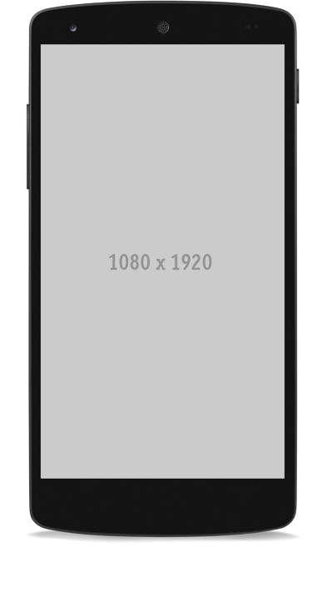
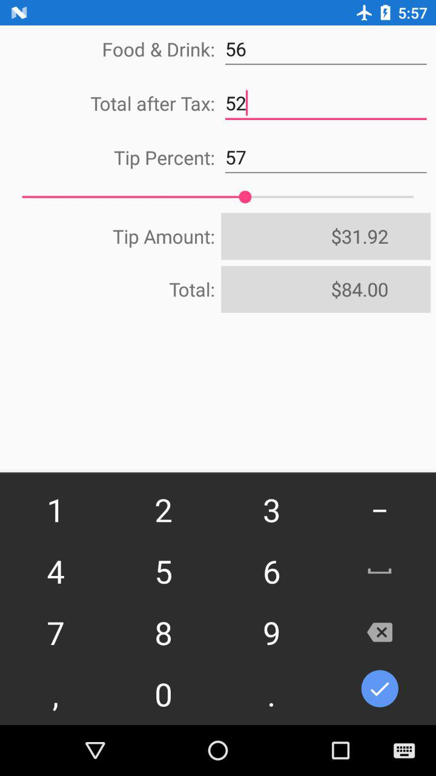
Compilación de Xaml
Xamarin.Forms
Tiempo calculado con InitializeComponent().
Tiempo medio de 5 medidas.
Oneplus 3 con Android 7.1 Nougat.

Slide 15
XamlC, pruebas de rendimiento

Slide 16
Bindings

Slide 17
MVVM
View
ViewModel
Model
View
ViewModel
Model
View
ViewModel
Model
get/set Propiedades
Comandos
C#
Models
Notifica cambios
Cross Platform

Slide 18

Bindings y MVVM
Binding es una características incluida en Xamarin.Forms.
Permite crear asociaciones entre una Fuente y un destino.
Permite aplicar MVVM descoplando Modelo y Vista interponiendo una capa intermedia, la ViewModel.
Binding
Source
Target
Propiedad pública
OneWay
BindableProperty
TwoWay
OneWayToSource

Slide 19
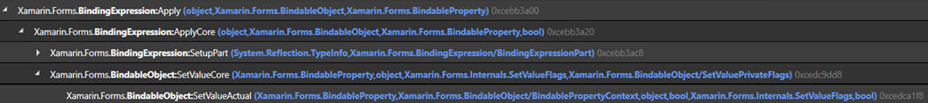
Bindings, el funcionamiento
public abstract class BindableObject : INotifyPropertyChanged {
public event PropertyChangedEventHandler PropertyChanged;
protected virtual void OnPropertyChanged([CallerMemberName] string propertyName = null)
{
PropertyChangedEventHandler handler = PropertyChanged;
if (handler != null)
handler(this, new PropertyChangedEventArgs(propertyName));
}
//...
}
“No enlaces cosas que se pueden establecer de forma estática”
Jason Smith - Evolve 2016

Slide 20
“Midiendo” Bindinds

Slide 21
View

Slide 22
Compilación de Xaml
Xamarin.Forms
Page
Una View es un elemento de bajo nivel que representa un nodo en el árbol visual.
Toda View cuenta con una serie de propiedades y eventos.
Ejemplos: Label, Button, etc.
Layout
View1
View2

Slide 23
Creación de View
La creación de una View en Xamarin.Forms se divide en dos fases:
Inflating: Instanciar la vista.
Rendering: Añadir al árbol visual.

Slide 24
Inflating
public MainView()
{
var stackLayout = new StackLayout();
stackLayout.Children.Add(new Button()
{
Text = «Click me!"
});
//...
}

Slide 25
Rendering
public MainView()
{
//...
Content = stackLayout;
}

Slide 26
Consejos generales con View
No especificar las propiedades HorizontalOptions y VerticalOptions con sus valores por defecto. Se desencadenan diferentes ciclos con cálculos innecesarios.
Rendimiento muy superior utilizando TranslationX y TranslationY en lugar de Margin para posicionar.
Evitar modificar la Opacity salvo en casos necesarios. Costoso sobretodo en Android.

Slide 27
Views, entrando en detalle

Slide 28
Consejos Label
Las propiedades bindables VerticalTextAlignment y HorizontalTextAlignment de tipo TextAlignment están optimizadas para posicionar el contenido del Label.
<Label Text="Testing"
VerticalOptions="Center"
HorizontalOptions="Center"/>
Label Text="Testing"
VerticalTextAlignment="Center"
HorizontalTextAlignment="Center"/>

Slide 29
Consejos Label
A la hora de manejar texto con formato, el control de tipo Label cuenta con la propiedad bindable FormattedText. Es muchísimo más óptimo que crear un nuevo Layout con multiples controles de tipo Label.
<StackLayout Orientation="Horizontal">
<Label Text="Hola " TextColor="Red"/>
<Label Text="!" TextColor="Blue"/>
</StackLayout>
<Label>
<Label.FormattedText>
<FormattedString>
<Span Text="Hola " ForegroundColor="Red"/>
<Span Text="!" ForegroundColor="Blue" />
</FormattedString>
</Label.FormattedText>
</Label>

Slide 30
Consejos Image
Es más óptimo utilizar un ImageSource de una imagen desde el sistema de archivos en lugar del archivo de recursos.
<Image Source="resource.png"/>
<Image>
<Image.Source>
<FileImageSource File="file.png"/>
</Image.Source>
</Image>

Slide 31
Consejos Image
Desactivar la opacidad.
Transformaciones y reducción de tamaño preferable desde el lado del servidor.
<Image IsOpaque="False"/>

Slide 32
ListView

Slide 33
ListView
Salto cualitativo con Xamarin.Forms 2.0 donde se añadieron opciones como la reutilización de celdas.
La reutilización de celdas viene definida por la propiedad ListViewCachingStrategy que cuenta con dos posibles valores:
RecycleElement
RetainElement
<ListView CachingStrategy="RecycleElement"/>

Slide 34
ListView, reutilización de celdas - RecycleElement
El ListView mantiene un grupo de celdas de iguales dimensiones con el tamaño de la ventana, lo que se conoce como reutilización de celdas.
Opción idónea en una enorme variedad de casos pero no siempre. Por ejemplo, se pueden tener problemas si se utiliza DataTemplateSelector.

Slide 35
ListView, reutilización de celdas - RetainElement
Es el valor por defecto para garantizar la compatibilidad con versions anteriores de Xamarin.Forms.
El ListView crea una nueva celda por cada element de la lista.

Slide 36
Consejos ListView
En determinadas ocasiones se requiere contenido adicional al ListView en la parte superior y/o inferior. Es recomendable utilizar las propiedades HeaderTemplate y FooterTemplate para ello.
Envolver al control ListView en un ScrollView rompe la virtualización!

Slide 37
Consejos ListView
<ScrollView>
<StackLayout>
<Label Text="Header" />
<ListView />
<Label Text="Footer" />
</StackLayout>
</ScrollView>
<ListView Header="Header" Footer="Footer">
<ListView.HeaderTemplate>
<DataTemplate>
<Label Text="{Binding .}" />
</DataTemplate>
</ListView.HeaderTemplate>
<ListView.FooterTemplate>
<DataTemplate>
<Label Text="{Binding .}" />
</DataTemplate>
</ListView.FooterTemplate>
</ListView>

Slide 38
Consejos ListView
Se recomiendo utilizer IList<T> como ItemsSource en lugar de IEnumerable.
Si se utiliza RecycleElemement, se aumenta el rendimiento eliminando el Binding de la celda y utilizano OnBindingContextChanged.

Slide 39
Sacando rendimiento a un ListView

Slide 40
Layout

Slide 41
Layout
Un Layout representa un nodo en el árbol visual.
Un Layout cuenta con propiedades y eventos que permiten definer su comportamiento.
Es el responsible de gestionar la ubicación y el tamaño de nodos secundarios.
Ejemplos: StackLayout, Grid, etc.
Page
Layout
View1
View2

Slide 42
El ciclo de vida de un Layout
La creación de un Layout en Xamarin.Forms pasa por dos fases diferentes:
Ciclo de invalidación: En el árbol visual, el ciclo de invalidación es el proceso de notificación recursivamente hacia el nodo padre.
Ciclo de Layout: Tras invalidar, se procede a la reorganización de elementos marcados como “invalidados”.

Slide 43
Ciclo de invalidación
VisualElement.
InvalidateMeasureInternal()
VisualElement.
MeasureInvalidated
Ciclo Layout
¿Es nodo raíz?
No
Si

Slide 44
Ciclo de invalidación
La invalidación de un Layout puede lanzarse por diferentes motivos. Cada motive viene indicado en el enumerado InvalidationTrigger.
public enum InvalidationTrigger {
Undefined = 0,
MeasureChanged = 1 << 0,
HorizontalOptionsChanged = 1 << 1,
VerticalOptionsChanged = 1 << 2,
SizeRequestChanged = 1 << 3,
RendererReady = 1 << 4,
MarginChanged = 1 << 5
}

Slide 45
Ciclo de Layout
VisualElementRenderer<T>.
OnLayout()
VisualElement.
UpdateLayout
Measure() Layout()
Por cada hijo
Layout.Children
¿nodo compuesto?
Si
No

Slide 46
Ciclo de Layout
El ciclo de Layout termina con la llamada a Layout() del ultimo elemento.
A diferencia del ciclo de validación, no es possible controlar el ciclo de Layout.

Slide 47
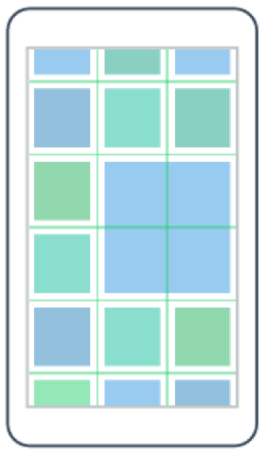
Grid
El Grid organiza los elementos hijos en filas y columnas.
Permite crear estructuras complejas sin necesidad de grandes anidaciones.
El tamaño de cada fila y columna es importante, y afecta al rendimiento. Hay que cuidar la utilización de celdas y filas.

Slide 48

Consejos Grid
El Grid organiza los elementos hijos en filas y columnas.
La invalidación de una de las View hijas provoca la invalidación en cadena del árbol visual de la rejilla.
<Grid>
<Grid.RowDefinitions>
<RowDefinition Height="Auto"/>
<RowDefinition Height="Auto"/>
</Grid.RowDefinitions>
<Button
Text="Button 1"/>
<Label
Grid.Row="1"
Text="Button 2"/>
</Grid>

Slide 49
Consejos Grid
El Grid puede organizar los elementos con tamaño proporcional a la View. El Grid ignora cualquier notificación de invalidación de sus hijos.
<Grid>
<Grid.RowDefinitions>
<RowDefinition Height="*"/>
<RowDefinition Height="*"/>
</Grid.RowDefinitions>
<Button
Text="Button 1"/>
<Button
Grid.Row="1"
Text="Button 2"/>
</Grid>

Slide 50
Consejos Grid
El Grid puede organizar los elementos con tamaño fijo. El Grid ignora cualquier notificación de invalidación de sus hijos.
<Grid>
<Grid.RowDefinitions>
<RowDefinition Height="150"/>
<RowDefinition Height="150"/>
</Grid.RowDefinitions>
<Button
Text="Button 1"/>
<Button
Grid.Row="1"
Text="Button 2"/>
</Grid>

Slide 51
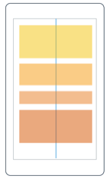
StackLayout
El StackLayout organiza los elementos hijos una sóla fila o columna.
Ideal para la creación sencilla y de forma rápida de forma secuencial.
CUIDADO!, puede llevar a la anidación excesiva.

Slide 52
Consejos StackLayout
El StackLayout organiza los elementos hijos una sóla fila o columna.
La invalidación de un View hijo provoca la invalidación en cadena en el árbol visual hasta el StackLayout.
<StackLayout>
<Button
Text="Button 1"/>
<Button
Text="Button 2"/>
</StackLayout>

Slide 53
¿Que uso?
” No uses un StackLayout para un único hijo
No uses un Grid cuando el StackLayout hace el trabajo
No uses varios StackLayout cuando un Grid cumple ”
Jason Smith - Evolve 2016

Slide 54

RelativeLayout
El RelativeLayout organiza los elementos hijos en base a relaciones entre los diferentes elementos y el contenedor.
Ideal cuando el tamaño o el posicionamiento dbe ser dinámico y adaptarse a diferentes condiciones.
Rendimiento bajo.

Slide 55
Pruebas con Layout

Slide 56
Fast Renderers

Slide 57
Fast Renderers
Hablamos de cambios realizados en Xamarin.Forms con el objetivo de reducir a mínimos de operaciones y cálculos a realizar para renderizar el control y gestionar su tamaño y posición.

Slide 58
Pre Fast Renderers (Label)
OnLayout();
LabelRenderer
OnLayout();
ViewElementRenderer
UpdateLayout();
LabelRenderer
OnLayout();
ViewRenderer
MeasureAndLayout();
ViewRenderer

Slide 59
Post Fast Renderers (Label)
OnLayout();
LabelRenderer
OnLayout();
ViewRenderer

Slide 60
Pruebas con Fast Renderers

Slide 61
Fast Renderers
Xamarin.Forms
Tiempo calculado con InitializeComponent().
Tiempo medio de 5 medidas.
Oneplus 3 con Android 7.1 Nougat.

Slide 62
Custom Renderers

Slide 63



Custom Renderers
Siempre tendremos DOS PARTES: El Elemento y el Renderer
ButtonRenderer
UIImage
MyButtonRenderer
Element describe la apariencia del control
Button
ButtonRenderer
Button
Text
TextColor
…
Renderer crea una visualización específica para cada plataforma
ButtonRenderer
Button

Slide 64
Custom Renderers
Crear la definición en el proyecto Shared/PCL
public class CustomControl : View
{
}

Slide 65
Custom Renderers
Implementar un renderer por cada plataforma
public class CustomControlRenderer : ViewRenderer<CustomControl, View>
{
}

Slide 66
Consejos Custom Renders
protected override void OnElementChanged (ElementChangedEventArgs<View> e)
{
base.OnElementChanged (e);
if (Control == null) {
// Se instancia el control nativo y se asignan las propiedades básicas
}
if (e.OldElement != null) {
// Eliminamos la suscrición de eventos y hacemos limpieza de recursos, etc.
}
if (e.NewElement != null) {
// Configura el control y realiza la suscripción de eventos
}
}

Slide 67
Consejos Custom Renders
Se suele cometer un fallo típico al realizar la suscripción de eventos en el renderer y nunca eliminar la suscripción.
protected override void OnElementChanged(ElementChangedEventArgs<View> e)
{
if (e.NewElement != null)
{
if (Control != null) {
_button = new Button();
_button.Click += OnButtonClick;
}
}
}
protected override void OnElementChanged(ElementChangedEventArgs<Button> e)
{
if (e.OldElement != null)
{
if (Control != null) {
_button.Click -= OnButtonClick;
}
}
}

Slide 68
Custom Renderers
¿Impacta?
Se consume memoria que no se vuelve a recuperar.
Si el control es muy usado y entran en juego navegación y otros factores, el impacto puede ser notorio.

Slide 69
Behaviors
Notes:
https://developer.xamarin.com/guides/xamarin-forms/application-fundamentals/behaviors/introduction/

Slide 70
Behaviors
Un Behavior espera por “algo” para hacer “algo”.
Un Behavior espera por “algo”. Puede ser un evento que se lanza, el cambio de una propiedad o cualquier otra acción personalizada que deseamos monitorear. Una vez que ese “algo” se desencadena, el Behavior puede hacer acciones muy variadas, desde cambiar el valor de una propiedad, lanzar un evento, hacer verificaciones o validaciones, etc.

Slide 71
Behaviors
Veamos un ejemplo.
public class NumericEntryBehavior : Behavior<Entry>
{
private string _lastValidText;
protected override void OnAttachedTo(Entry bindable)
{
bindable.TextChanged += EntryTextChanged;
base.OnAttachedTo(bindable);
}
private void EntryTextChanged(object sender, EventArgs e)
{
var entry = sender as Entry;
if (entry != null)
{
double value;
if (string.IsNullOrEmpty(entry.Text) ||
Double.TryParse(entry.Text, out value))
{
_lastValidText = entry.Text;
return;
}
entry.Text = _lastValidText;
}
}
}

Slide 72
Behaviors
Veamos un ejemplo.
<Entry>
<Entry.Behaviors>
<behaviors:NumericEntryBehavior />
</Entry.Behaviors>
</Entry>

Slide 73
Consejos Custom Renders
Se suele cometer un fallo típico al realizar la suscripción de eventos junto a inicialización de elementos y nunca eliminar la suscripción o hacer limpieza de recursos.
protected override void OnAttachedTo(Entry bindable)
{
bindable.TextChanged += EntryTextChanged;
base.OnAttachedTo(bindable);
}
protected override void OnAttachedTo(Entry bindable)
{
bindable.TextChanged += EntryTextChanged;
base.OnAttachedTo(bindable);
}
protected override void OnDetachingFrom(Entry bindable)
{
bindable.TextChanged -= EntryTextChanged;
base.OnDetachingFrom(bindable);
}

Slide 74
Otros

Slide 75
¿Más consejos?
AOT en lugar de JIT reduce los tiempos de arranque (aunque incrementa el tamaño del paquete).
Es una buena práctica utilizar App.xaml para gestionar los recursos a nivel de aplicación. No lo es tanto añadir absolutamente todos los recursos. Son cargados en el arranque de la App. Analiza si se reutilizan y son necesarios los recursos, etc.
Revisa el conjunto de dependencias de la aplicación. En ocasiones hay dependencias innecesarias, pruebas, etc.
Las imágenes suelen ser un costo elevado. Reduce lo máximo posible las imágenes locales de la aplicación Herramientas como TinyPic pueden llegar a reducir hasta un 80% tamaños.
Realiza thumbnails de imágenes y utiliza cache. FFImageLoading permite ambas opciones.

Slide 76
Preguntas y respuestas.
¿Dudas?
P&R

